Slide 1
Gynekologicko - porodnická klinika Lékařské fakulty MU a FN Brno přednosta: doc. MUDr. Vít Weinberger, Ph.D
Sectio caesarea
Gynekologie a porodnictví - přednášky

Slide 2
Přehled
Nejčastější operace, kterou se ukončuje těhotenství ve třetím trimestru
Kroky k provedení císařského řezu
Indikace
Podmínky
Informovaný souhlas
Předoperační vyšetření (u elektivních)
Předoperační příprava
Operace
Pooperační péče a rehabilitace

Slide 3
Indikace
Elektivní
Indikace je předem známa
Akutní
Nepředpokládaně ohrožena matka nebo plod

Slide 4
Indikace
Skupiny indikací:
Mateřské
Vcestné překážky pro vaginální ukončení (vcestné myomy, nádory,…)
Stavy po operacích dělohy
Abnormální placentace
Celkové onemocnění matky
Infekční onemocnění (herpes genitalis, HIV)
Stav po císařském řezu
Fetální
Hrozící hypoxie
Patologické naléhání
Nepravidelná poloha plodu
Výhřez pupečníku
Mateřsko-fetální
Kefalopelvický nepoměr
Abrupce placenty

Slide 5
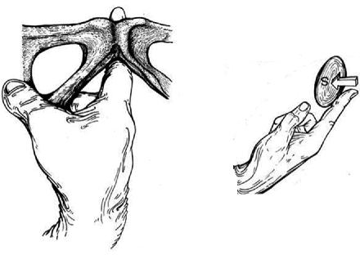
Podmínky
Velká část plodu nemá být vstouplá a fixovaná v pánvi
Hmatný horní zadní okraj stydké spony

Slide 6
Anestezie
Epidurální
Výhody:
Spinální
Výhody:
Nevýhody:
Celková
Výhody:
Nevýhody:
Možno navýšit již zavedenou epidurální analgezii
Pooperační analgezie
Není-li již zavedena epidurální analgezie delší doba do nástupu účinku
Větší riziko nedostatečné anestezie
Riziko aspirace
Nemožnost použít v pooperační analgezii
Rychlý nástup
Rychlá nástup
Možno použít v případě kontraindikace k regionální anestezii
Pacienta dítě nevidí ihned po operaci
Pacientka může dítě vidět ihned po operaci
Pacientka může dítě vidět ihned po operaci
Spolehlivější anestezie než epidurální
Vyšší riziko závažné hypotenze
Nevýhody:

Slide 7
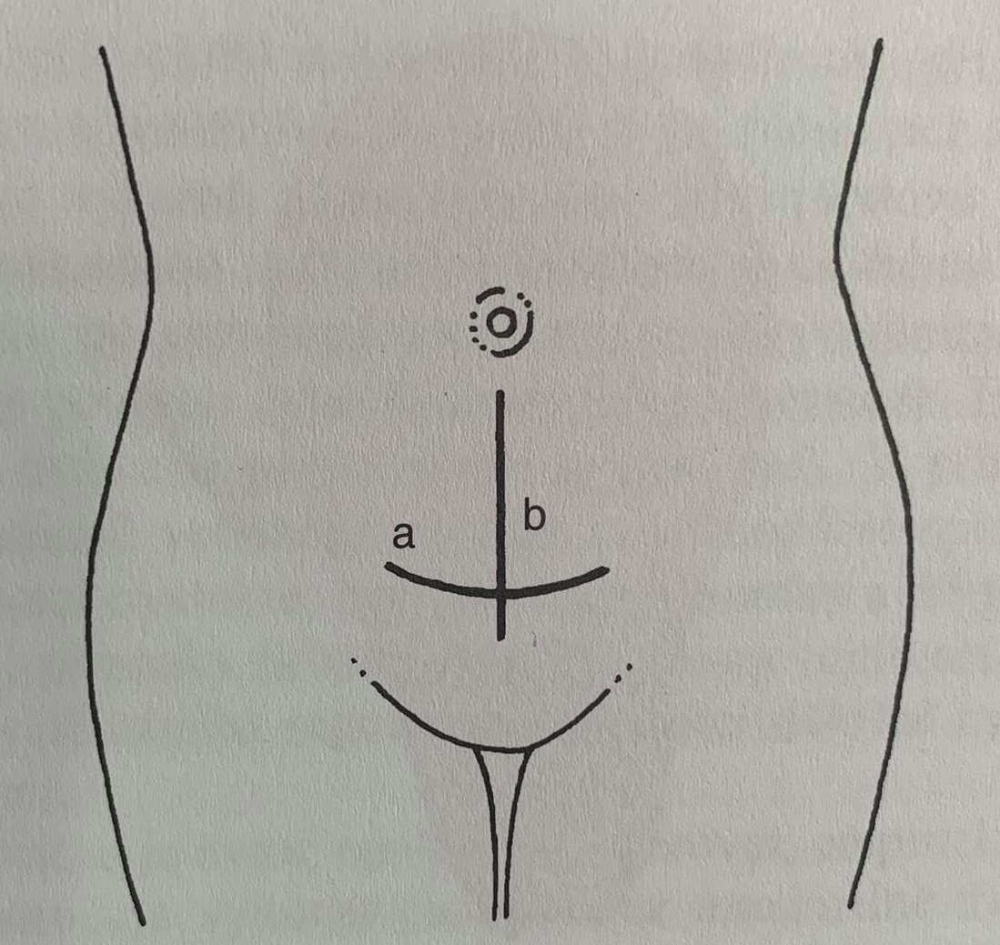
Provedení
Lapartomie
Příčná suprapubická (Pfannenstielův řez)
Standard
Vzácný výskyt pooperačních hernii
Kosmetický efekt
Dolní střední laparotomie
Možnost rozšíření řezu
Řez v jizvě po předchozích operacích

Slide 8
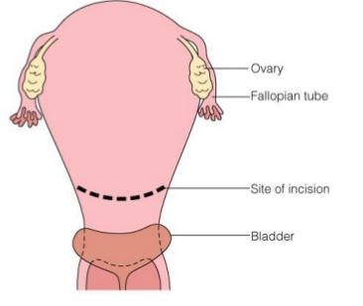
Provedení
Uterotomie
Suprapubický přičný řez
Standard
Není kontraindikací k vaginálnímu vedení
porodu v dalším těhotenství
Korporální řez
Pouze ve speciálních indikacích
T-řez
Při nutnosti rozšíření uterotomie

Slide 9
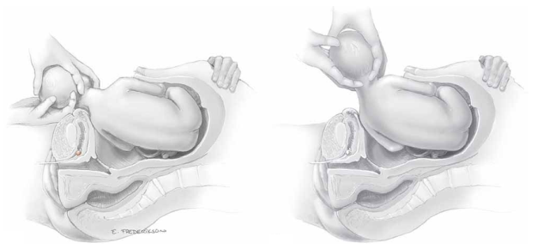
Provedení
Vybavení dítěte
Vybavení placenty
Aplikace uterotonik
Odběr pH z arterie umbilicalis
Antibiotická profylaxe
Sutura uterotomie
Sutura laparotomie po vrstvách

Slide 10
Komplikace
Krvácení
Poranění orgánů
Střevo
Močový měchýř
Embolie
Plodovou vodou, vzduchem
Hluboká žilní trombóza
Infekce
Pooperační hematom
Kýla v jízvě
Anesteziologické komplikace
Pospunkční syndrom
Laryngospazmus
Aspirace

Slide 11
Pooperační péče
Medikace
Analgezie
Intravenózní fluidoterapie
Prevence trombotických komplikací - LMWH
Monitorace
Tlak, pulz, teplota, EKG
Močové funkce
Střevní funkce
Mobilizace pacientky
Péče o ránu

